Slide 1
第三章
半导体中载流子的统计分布

Slide 2
热平衡
在一定温度下，如果没有其它外界作用，半导体中存在两种过程：
1.产生载流子的过程：导电电子和空穴依靠电子的热激发作用产生，即电子由晶格热振动获得能量从低能态跃迁至高能态；也可通过杂质电离的方式产生。
2.复合过程：电子从高能态跃迁至低能态，使导带中的电子和空穴减少。
在一定温度下，这两个相反的过程建立起动态平衡，称为热平衡状态。这时，半导体中的电子和空穴浓度都保持在一个稳定的数值，处于热平衡状态的下导电电子和空穴被称为热平衡载流子。当温度改变时破坏热平衡状态，载流子浓度也发生改变，最后达到另一个热平衡状态，载流子浓度也变成另一个稳定值。

Slide 3
载流子浓度随温度而变化，直接影响半导体的导电性及其它许多性质。所以关键在于了解载流子浓度随温度变化的规律，以及如何计算一定温度下热平衡载流子的浓度。
研究热平衡载流子浓度及随温度变化的规律
1.允许的量子态按能量如何分布，或者说能量为E有多少允许电子存在的量子态。
2.电子在允许的电子态中如何分布

Slide 4
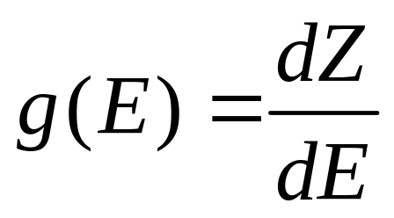
3.1 状态密度
半导体的导带和价带中存在很多能级，相邻能级间的间隔很小（约为10⁻²²eV），可认为是连续的。
假定在能带中能量E到E+dE之间无限小的能量间隔内有dZ个量子态，则状态密度g(E)为
g(E)就是在能带中能量为E附近每单位能量间隔内的量子态数。

Slide 5
状态密度的计算步骤：
1.计算出k空间中的状态密度，即单位k空间的量子态数。
2.计算出k空间中与能量E到E+dE间所对应的k空间体积，并和k空间中的状态密度相乘，即可得到E到E+dE的量子态数dZ。
3.利用 即可得到状态密度。

Slide 6
3.1 状态密度
3.1.1 k空间中量子态的分布密度
a. 波函数本质是几率波
b. 周期性边界条件的影响
半导体中电子允许能量状态（能级）用波矢k标志，
上述两条件共同决定k只能是一系列分立的值。

Slide 7
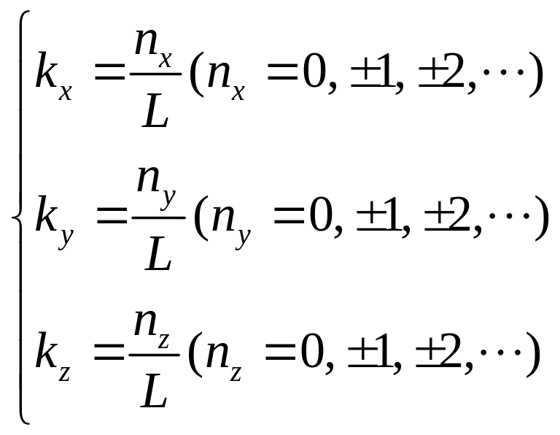
1.k空间中量子态的分布
电子的波矢K的允许值为
L是半导体晶体的线度，L³=V为晶体体积。

Slide 8
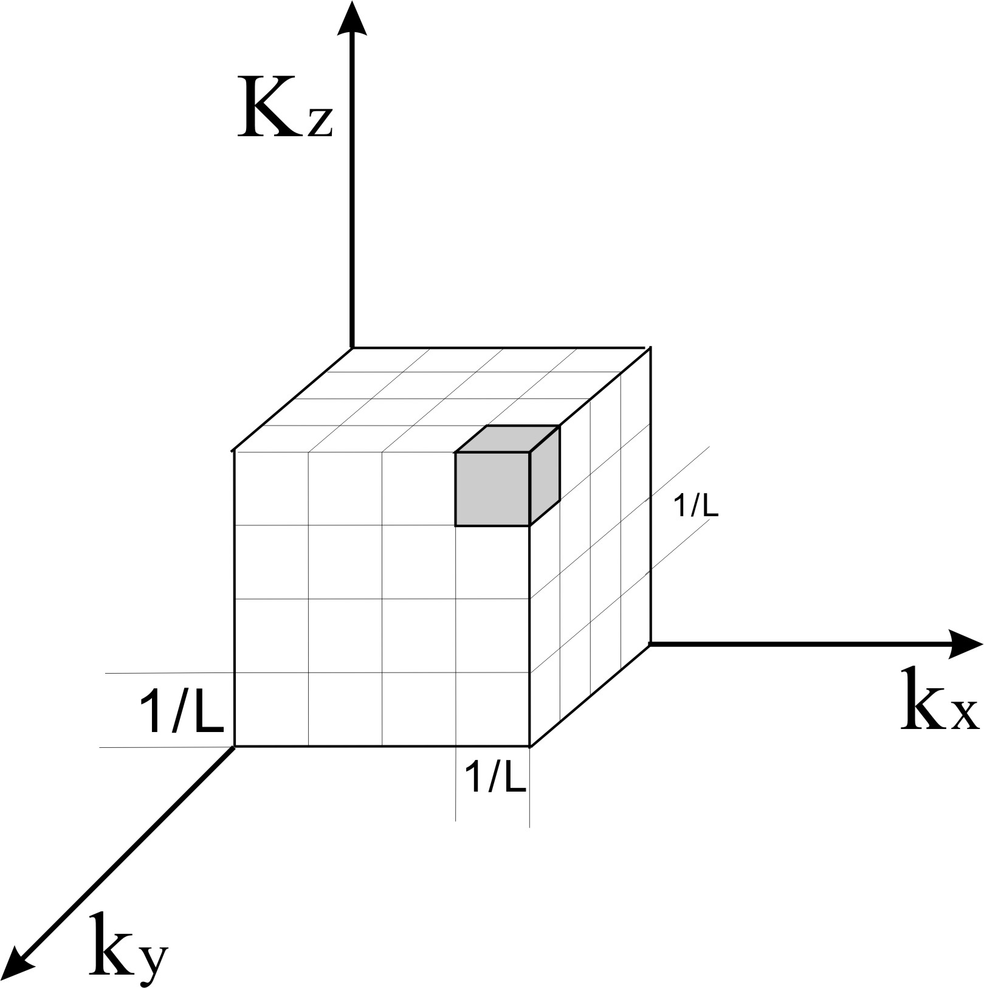
k空间状态分布

Slide 9
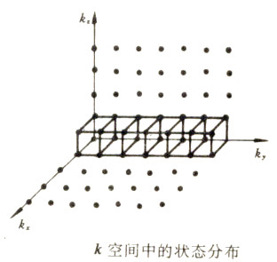
以波矢k的三个互相正交的分量k_{x},k_{y},k_{z}为坐标轴的直角坐标系构成k空间，如图
每组整数(n_{x},n_{y},n_{z})可决定k空间中
的一个点，对应一定的波矢k，该
点是电子的一个允许能量状态的
代表点。不同的波矢k，代表电子
不同的能量状态。
k空间中，每一个点所占的体积是(1/L)³=1/V，体积为1/V的一个立方体中有一个代表点，k空间中代表点的密度为V，即k空间中电子的能量状态密度为V。
若考虑自旋，k空间中每一个点实际上代表自旋方向相反的两个量子态，k空间中电子允许量子态密度是2V，此时，每一个量子态最多只能容纳一个电子。若为二维晶格，上述的V应该改为S。

Slide 10
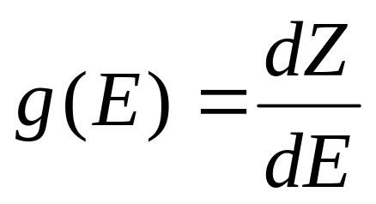
3.1.2 状态密度
区分概念:
A. 量子态的分布密度:
单位k空间中的量子态数.
B. 状态密度 [ 影响因素? ]
能量E附近,每单位能量范围内的量子态数，显然与等能面有关.
三维空间: 2V
二维空间: →2S

Slide 11
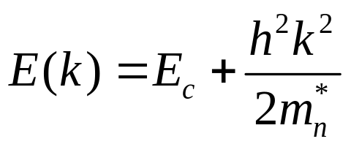


2.状态密度
半导体导带底附近的状态密度：
为简单起见，考虑能带极值在k=0等能面为球面的情况
其中，m_{n}*为导带底电子的有效质量。
在 K空间中， 能量E和E+dE的等能面如图所示。能量为E到E+dE的球壳体积为
而k空间中量子状态密度为2V
则量子态数为
|k+dk|
|k|

Slide 12
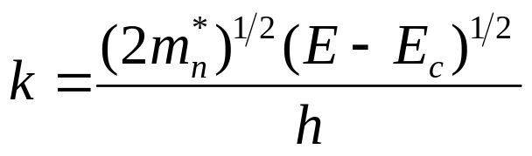
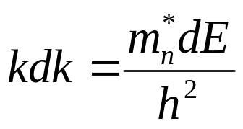
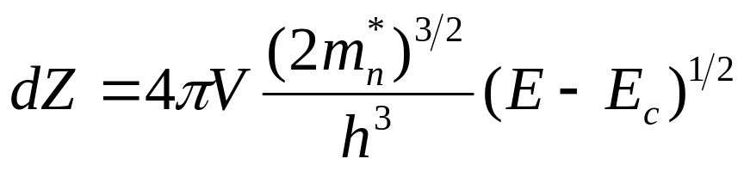
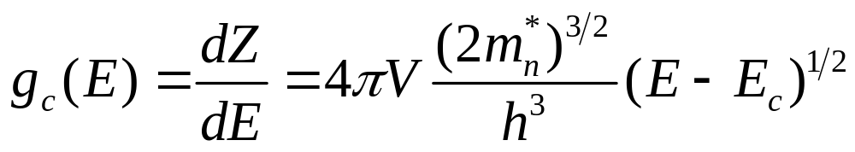
由导带底附近E(k)的关系式，得到：
代入dZ得到：
则导带底附近的状态密度为：
上式表明导带底附近的状态密度随着电子能量的增大按抛物线关系增大。

Slide 13
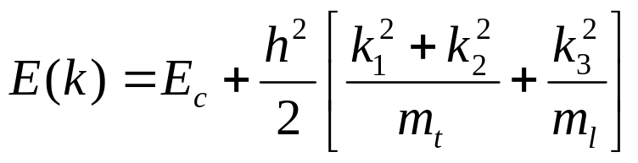
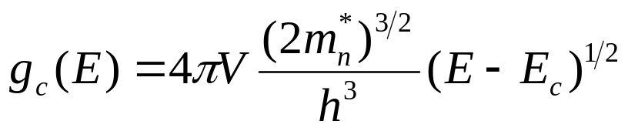
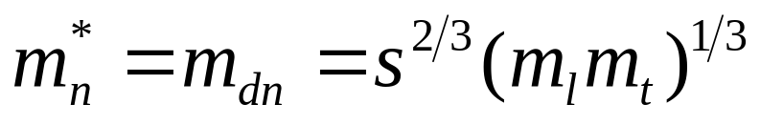
由于实际的半导体硅、锗在导带底附近的等能面是旋转椭球面：
由于晶体对称性，导带底也不仅是一个状态。设导带底的状态共有s个，则状态密度为：
其中
m_{dn}为导带底电子状态密度有效质量
对于硅，导带底共有6个对称状态，s=6,则m_{dn}=1.08m₀。对于锗，s=4，则m_{dn}=0.56m₀

Slide 14
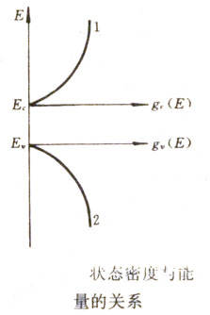
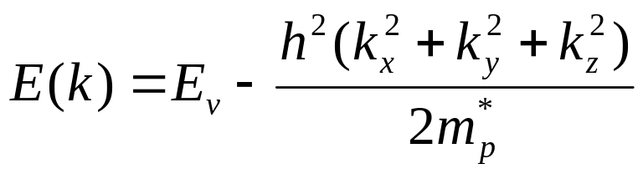
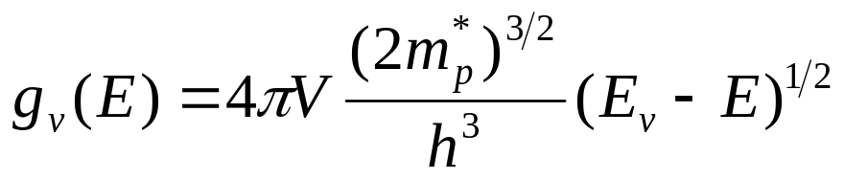
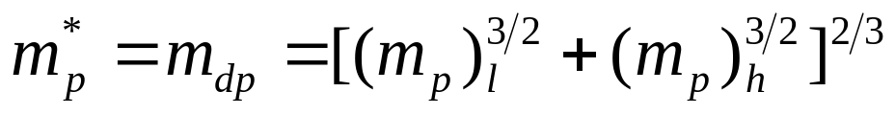
对于等能面为球面的价带顶附近可以有
类似的分析：
m_{p}*为价带顶空穴有效质量
对于实际的硅、锗，价带顶的能态密度也可以应用上式，只是有效质量为：
m_{dn}为价带顶空穴的状态密度有效质量

Slide 15
基本思路:
量子态数随能量的变化情况 (状态密度)
各能级上的量子态被占据的几率 (费米/玻尔兹曼分布)
能带的载流子浓度分布情况
导电能力随外界情况（温度，电压等）的变化情况

Slide 16
进入第二节前，应特别强调：
1、状态密度是固定的，从求解过程可得,它只与晶体所形成的势场（大小、形状）有关（影响椭球面形状→面积）。
即：内部势场→有效质量→等能面(h²k²/m_{n}*，椭球形状)→状态密度
另一方面，椭球面的等能面实际上只在极值附近才正确。【泰勒级数取到第二级】
近似对应关系：
量子态→座位,分布是均匀分布的 （分布密度只与晶体尺寸有关）
分布密度→座位单位面积
状态密度→相同高度（能量）量子态的多少→同一高度（层）上的座位数的多少

Slide 17
3.2 费米能级和载流子的统计分布
经典物理统计：
麦克斯韦－玻尔兹曼统计 （粒子可分辩）
量子力学物理统计(粒子全同性，不可分辩)：
A. 费米－狄拉克统计：自旋量子数为半整数 (泡利不相容)
B. 玻色－爱因斯坦统计：自旋量子数为整数 (无限制)

Slide 18
3.2 费米能级和载流子的统计分布
3.2.1 费米分布函数
半导体中电子的数目非常多，例如硅晶体每立方厘米中约有5×10²²个原子，电子数目为4×5×10²²个。在一定温度下，半导体中的大量电子不停的无规则热运动，电子既可以从晶格热振动获得能量，从低能态跃迁到高能态，也可以从高能态跃迁到低能态释放能量成为晶格热振动的能量。每个电子的能量不断变化，但从整体来看，在热平衡状态下电子按能量大小具有一定的统计分布规律性，即电子在不同能量的量子态上统计分布几率是一定的。

Slide 19
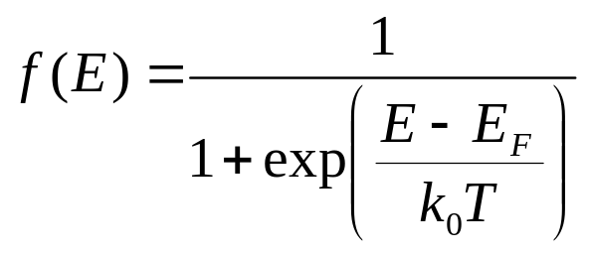
根据量子统计理论，电子按能量的分布服从泡利不相容原理的电子遵循费米统计规律，能量为E的量子态被一个电子占据的概率为：
f(E)称为电子的费米分布函数，是描写热平衡状态下电子在允许的量子态上如何分布的一个统计分布函数。
E_{F}被称为费米能级或费米能量，和温度、半导体材料的导电类型、杂质的含量以及能量零点的选取有关。 E_{F}是一个很重要的物理参数，只要知道了它的数值，在一定温度下，电子在各量子态上的统计分布就确定了。

Slide 20
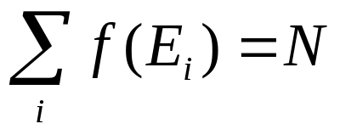
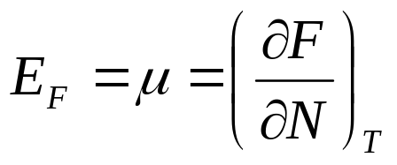
E_{F}可由半导体能带内所有量子态中被电子占据的量子态数等于电子总数来确定：
半导体中的大量电子集体可看成一个热力学系统，统计理论证明费米能级是系统的化学势，即：
上式意义：当系统处在热平衡状态，也不对外做功的情况下，系统中增加一个电子引起系统的自由能变化，等于系统的化学势，即等于系统的费米能级。处于热平衡状态下的系统有统一的化学势，所以处于热平衡状态下的电子系统有统一的费米能级。

Slide 21
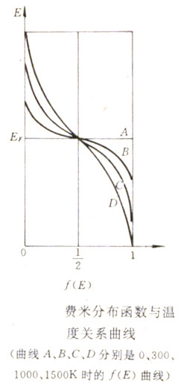
费米分布函数f(E)的特性：
T=0K时：若E<E_{F},则f(E)=1
若E>E_{F},则f(E)=0
如由图中A曲线所示。可见在绝对零度时，
能量比E_{F}小的量子态被电子占据的几率
是百分之百，都是有电子的；
而能量比E_{F}大的量子态，被电子占据的
几率是零，都没有电子，是空的。因此
在绝对零度时，费米能级E_{F}可看成量子
态是否被电子占据的界限。

Slide 22
T>0K时：若E<E_{F}，则f(E)>1/2
若E=E_{F}，则f(E)=1/2
若E>E_{F}，则f(E)<1/2
可见当系统温度高于绝对零度时，能量比费
米能级低的量子态被电子占据的几率大于1/2；
而能量比费米能级高的量子态被电子占据的
几率小于1/2，能量等于费米能级的量子态被
电子占据的几率等于1/2。因此，费米能级是
量子态基本上被电子占据或基本上是空的一
个标志。而当量子态的能量等于费米能级时，
则该量子态被电子占据的几率是百分之五十。

Slide 23
例：
当E-E_{F}>5k₀T时，f(E)<0.007
当E-E_{F}<5k₀T时，f(E)>0.993
可见温度高于绝对零度时，能量比费米能级高5k₀T的量子态被电子占据的几率只有0.7%，几乎是空的；而能量比费米能级低5k₀T的量子态被电子占据的几率是99.3%，几乎总有电子。
一般可认为在温度不很高的情况下，能量大于费米能级的量子态没有被电子占据，而能量小于费米能级的量子态基本上被电子占据。电子占据费米能级的几率在所有温度下总是1/2。所以，费米能级标志了电子填充能级的水平。费米能级越高说明有较多的能量较高的量子态上有电子。

Slide 24
E_{F}的特点1：
1、同一性：
处于热平衡状态的系统具有统一的化学势，所以处于热平衡状态的系统必具唯一的费米能级。
A、单种材料：确定各能级上载流子占据几率的大小。只需知道E_{F}的值，则一定温度下，电子在各能量态上的统计分布即完全确定。
B、多种材料接触热平衡时：E_{F}相等，获得各处载流子浓度。

Slide 25
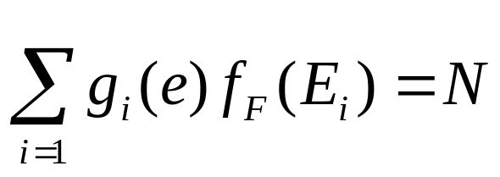
E_{F}的特点2：
可变性：
随内部载流子浓度变化而发生相应的移动。
影响E_{F}大小的因素：半导体导电类型、杂质的含量、温度(影响较小,但对占据几率影响较大)等。
反之，E_{F}在能带图中的位置体现了 半导体的载流子类型、浓度大小情况。

Slide 26
实例2：EF随温度变化情况
本征半导体：
n型半导体
本征半导体：

Slide 27
E_{F}在的可变性,实质是反应了允带载流子浓度的 变化情况.

Slide 28
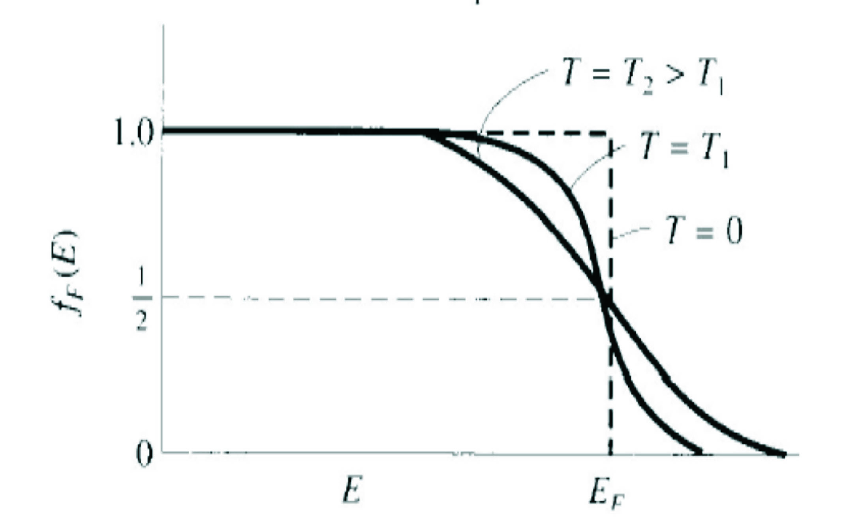
占据几率的影响因素1：温度
T=0时，分布是突变的。E>E_{F，}f_{F}(E)=1,否则为0，即所谓的冻结。
T>0时，E_{F}能级附近的电子首先被激发。T越大，电子被激发厉害，曲线变平坦，分布范围越广。

Slide 29
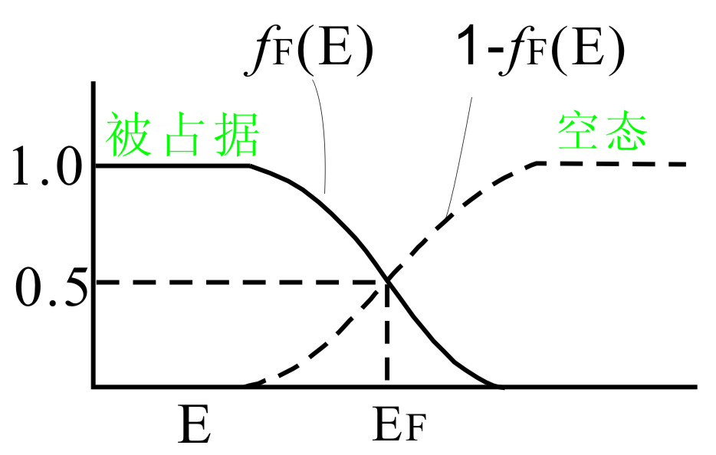
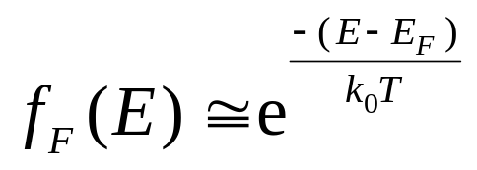
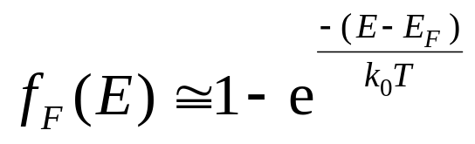
占据几率的影响因素2：E_{F}的相对位置
当 (E-E_{F}) > 3kT时，
当(E-E_{F}) < -3kT时，
E-E_{F} >5k₀T, f_{F}(E)<0.007
E-E_{F} <-5k₀T, f_{F}(E)>0.993

Slide 30
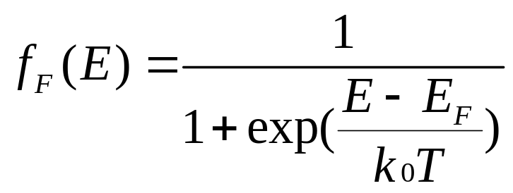
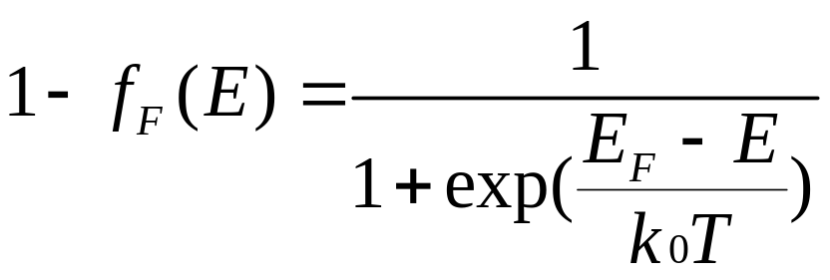
讨论： 1－f_{F}(E)代表什么？
空态的几率以1－f_{F}(E)表示

Slide 31
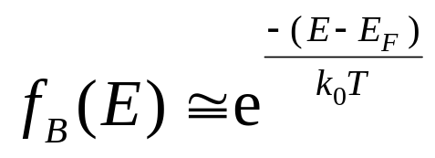
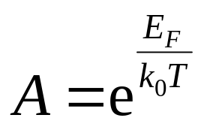
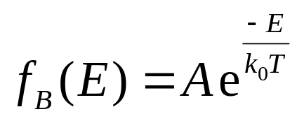
3.2.2 玻耳兹曼分布近似
对电子：当E-E_{F}>>k₀T时，exp[(E-E_{F})/k₀T]>>1,费米方程近似为：
费米统计与玻尔兹曼统计差别在于：前者受泡利不相容原理限制。当E－E_{F}>>k₀T, 泡利原理失去作用，即方程式变成一样。
意义：上式说明，随着E的增加到一定程度时，量子态被占据的几率随其能级变化而指数性较小。
试以此说明：电子主要集中在导带底的原因。

Slide 32
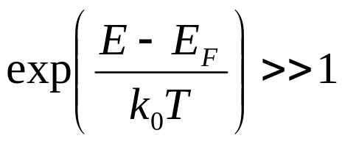
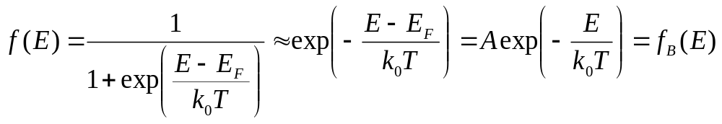
3.2.2玻耳兹曼分布函数
电子的玻耳兹曼分布：
当E-E_{F}>>k₀T时，由于 ，所以
在半导体中，最常遇到的情况是费米能级位于禁带带中，而与导带底的距离远大于k₀T，因此导带中电子可以用电子的玻耳兹曼分布函数描述。由于随着能量E的增大f(E)按指数迅速减小，所以导带中的绝大多数电子分布在导带底附近。

Slide 33
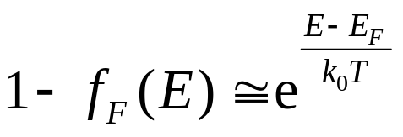
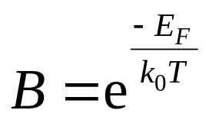
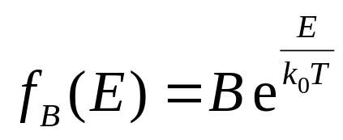
对空穴：当E_{F}-E>>k₀T时，exp[(E_{F}-E)/k₀T]>>1,费米方程近似为：
意义：对空穴，当空穴能量减少到一定程度时，量子态被占据的几率随E按指数性减小。
试以此说明：空穴主要集中在价带顶的原因。

Slide 34
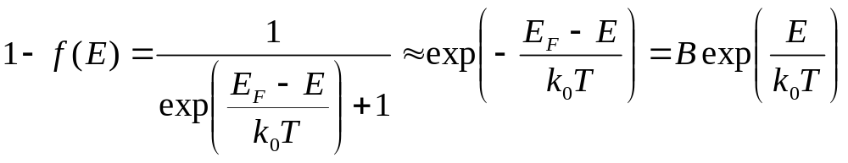
空穴的玻耳兹曼分布：
1-f(E)表明量子态不被电子占据的几率，即量子态被空穴占据的几率，当E_{F}-E>>k₀T时
在半导体中，费米能级位于禁带带中，与价带顶的距离远大于k₀T，价带中的空穴分布可以用空穴的玻耳兹曼分布函数描述，随着能量E的增大，1-f(E)迅速增大，所以价带中的绝大多数空穴分布在价带顶附近。
通常把服从波耳兹曼统计的电子系统称为非简并性系统，服从费米统计的电子系统称为简并性系统。

Slide 35
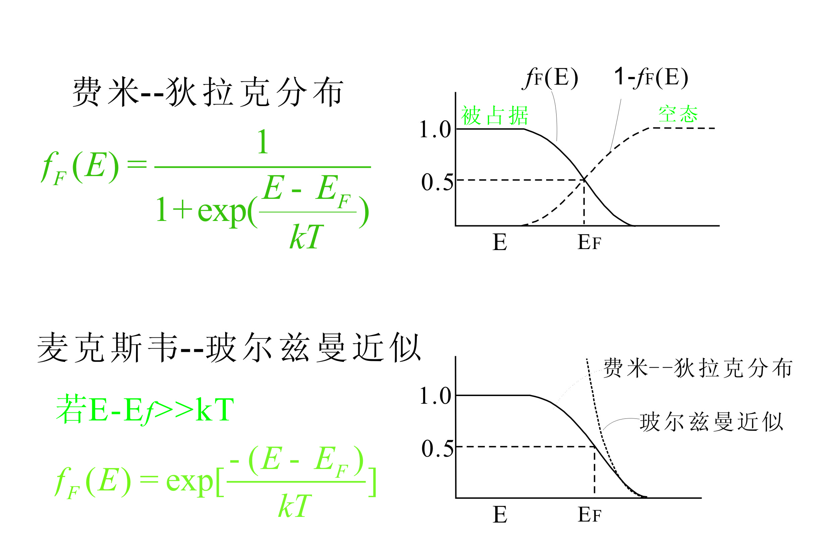

Slide 36


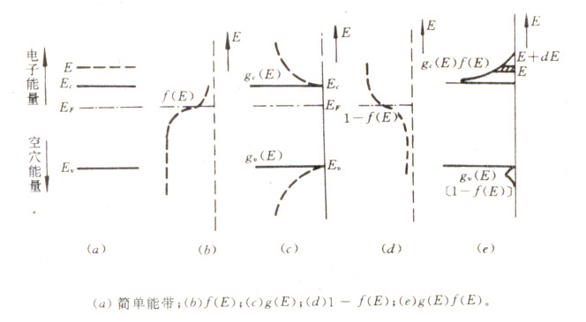
3.2.3导带中的电子浓度和价带中的空穴浓度
将导带分为无限多个无限小的能量间隔，在能量E到(E+dE)间有 个量子态，而电子占据能量为E的量子态的几率为f(E)，则E到(E+dE)间的电子数为(下图e中阴影部分)：

Slide 37
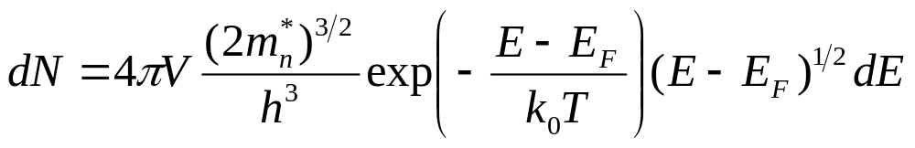
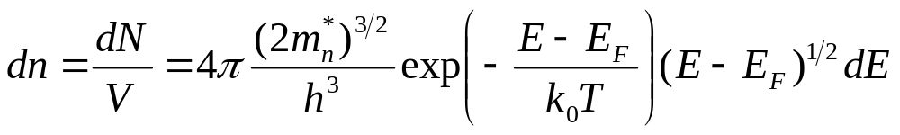
带入前式可得：
单位体积中的电子数为：

Slide 38
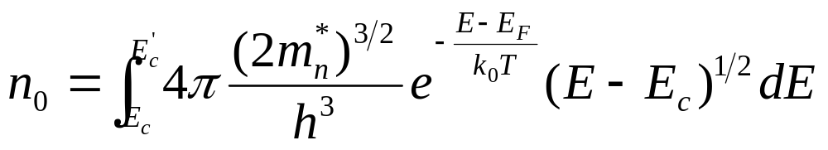
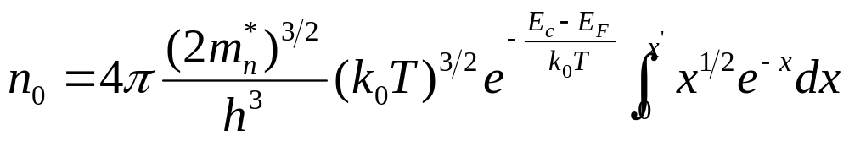
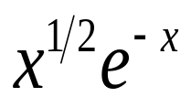
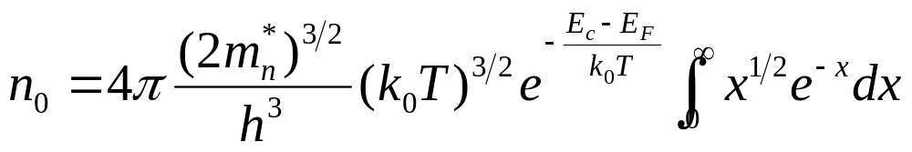
对dn进行积分即可得到热平衡状态下非简并半导体的导带电子浓度
引入变数x=(E-E_{c})/k₀T,则上式变为：
考虑被积函数 随x的变化，上式变为：

Slide 39
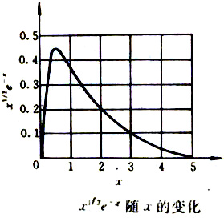
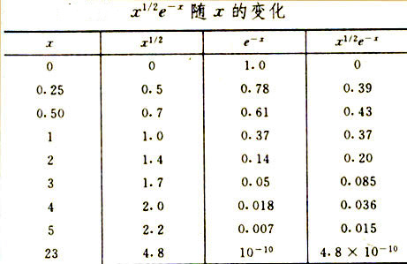

Slide 40
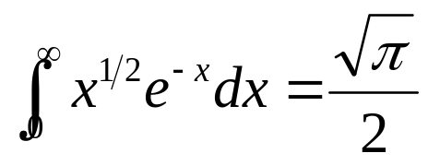
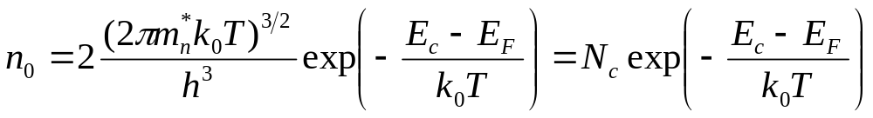
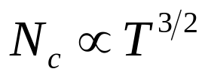

由于 ，导带中的电子浓度为：
其中N_{c}称为导带的有效状态密度，显然
因为 是电子占据能量为
E_{c}的量子态的几率,所以上式可理解为把导带中所有的电子态都集中在导带底E_{c}，而导带底状态密度为N_{c},则导带中的电子浓度是N_{c}中被电子占据的量子态数。

Slide 41




同理，热平衡状态下非简并半导体价带中的空穴浓度为：
带入各式，得：
令x=(E_{v}-E)/k₀T，并且与导带中电子的情况类似，可将积分下限改为－∞，计算可得：
N_{v}称为价带的有效状态密度，

Slide 42

因为 是电子占据能量为E_{v}的量
子态的几率
所以上式可以理解为把价带中的所有电子态都集中在价带顶E_{v}，而价带顶的状态密度是N_{v}，则价带中的空穴浓度是N_{v}中有空穴占据的量子态数。
小结：
1. 半导体导带中的电子浓度和价带中的空穴浓度随着温度T和费米能级E_{F}的不同而变化。
2. 其中温度的影响一方面来自N_{c}和N_{v}，更主要的是受到玻耳兹曼分布函数中指数随温度迅速变化的影响。
3. 费米能级也与温度和半导体中所含杂质情况密切相关。一定温度下，半导体中所含杂质类型和数量不同，电子和空穴浓度也相应变化。

Slide 43




得非简并条件下，能带和价带中的载流子浓度
导带电子
（3.18）
（3.19）
同理，价带中的空穴浓度：g_{v}(E)[1-f_{F}(E)]
价带空穴
（3.24）
（3.25）

Slide 44
1、n、p表达式的特点：与单能级 表达式类似
相同点：有效状态密度*占据几率。
Nc和Nv分别称为导带底、价带顶的有效状态密度。
对应关系：
对导带：能级Ec，状态密度是N_{c}
对价带：能级Ev，状态密度Nv
不同点：Nc、Nv是温度的变量。

Slide 45
2、影响因素的特点（与占据几率影响因素一样）：
1. 温度
A、影响Nc和Nv：它们与温度T^3/2成正比关系.
等效的总座位数与温度有关
B、影响占据几率
2. E_{F}在能带中的相对位置;

Slide 46
附：禁带宽度也与温度有关。

Slide 47

通过对g_{c}(E)f_{F}(E)求导可知，具有最多电子数的能级出现在x=1/2处，即E=Ec+k_{o}T/2。
对应载流子分布见图3-5或表3－1

Slide 49

各常见半导体中的有效状态密度：
硅、锗在室温（300K）下的有效状态密度：
 | 硅 | 锗 | 砷化镓
N_{c} (cm⁻³) | 2.81×10¹⁹ | 1.02×10¹⁹ | 4.35×10¹⁷
N_{v} (cm⁻³) | 1.83×10¹⁹ | 5.64×10¹⁸ | 7.57×10¹⁸
再次强调注意：
有效状态密度和温度紧密相关

Slide 50


3.2本征半导体的载流子浓度
本征半导体
所谓本征半导体就是一块没有杂质和缺陷的半导体。
绝对零度时：
价带中的全部量子态都被电子占据
导带中的全部量子态都是空的，即半导体中共价键是
饱和的、完整的。
当温度T>0K时，有电子从价带激发到导带，同时价带
产生了空穴，这就是所谓的本征激发。
由于本征激发的电子和空穴成对产生，所以导带中的电子浓度应等于价带中的空穴浓度，即：
这就是本征激发情况下的电中性条件

Slide 51


3.2.4 载流子浓度乘积n₀p₀
载流子浓度乘积
其中E_{g}=E_{c}-E_{v}为禁带宽度
代入具体数值并引入电子质量m₀
可见，电子和空穴的浓度乘积和费米能级无关。对于一定的半导体， n₀p₀只决定于温度T，与杂质含量无关；在一定温度下，对于不同的半导体，由于禁带宽度不同，则n₀p₀也不同，这一结论对热平衡状态的所有非简并半导体都普遍适用。同时上式还说明，对于一定的半导体，在一定温度下，n₀p₀是一定的。也就是当半导体处于热平衡状态时，载流子浓度的乘积保持恒定，电子和空穴浓度此消彼长。只要确定了费米能级，在一定温度下半导体导带中电子和价带中空穴浓度可以计算出来。

Slide 52


将前面求得的各式带入电中性条件，得：
求解可得本征半导体的费米能级E_{i}
对于硅、锗，m_{p}*/m_{n}*分别为0.55和0.66，砷化镓的m_{p}*/m_{n}*约为0.7，三种材料的ln(m_{p}*/m_{n}*)约在2以下，于是E_{F}约在禁带中线附近1.5k₀T处。在室温(300K)下，k₀T≈0.026eV，而硅、锗、砷化镓的禁带宽度约为1eV左右，所以本征半导体的费米能级基本上在禁带中线处。但也有例外，如锑化铟室温时禁带宽度约为0.17eV，而m_{p}*/m_{n}*约为32，使得费米能级远在禁带宽度中线之上。

Slide 53





将电中性条件代入载流子乘积，可得本征载流子浓度n_{i}
对于一定的半导体，本征载流子浓度n_{i}随温度升高而迅速增加；不同的半导体材料，在同一温度下禁带宽度越大，本征载流子浓度越小
上式的等效表达式为： ，该式与杂质无关，因此不仅适用于本征半导体材料，而且也适用于非简并的杂质半导体材料
将n_{i}表达式代入具体数值，引入电子质量m₀,并设E_{g}随温度线形变化，即 ，可得：
做出 关系曲线，基本上是一条直线

Slide 54

可以由实验测定高温下的霍尔系数和电导率，得到很宽温度范围内本征载流子和温度的关系，作出
关系直线，由斜率可进一步得到T=0K时的禁带宽度，用该方法得到的锗、硅、砷化镓的结果与用其他方法得到的结果相符合。

Slide 55

由计算得到锗、硅、砷化镓的本征载流子浓度和由实验测得结果见下图，二者基本符合。

Slide 56
实际上半导体中总是含有杂质和缺陷的，若要使载流子主要来自本征激发，则要求半导体中杂质的含量不能超过一定限度。比如：对于锗，杂质含量应低于10⁻⁹；对于硅，杂质含量应低于10⁻¹²；对于砷化镓，杂质含量应低于10⁻¹⁵
一般半导体器件的载流子主要来源于杂质电离，而本征激发忽略不计。当器件处于正常工作温度时，杂质全部电离，器件稳定工作。但随着温度升高，本征载流子浓度迅速增加。当温度足够高时本征激发占主要地位，器件将不能正常工作，因此每一种半导体器件都有一定的极限工作温度。
由于本征载流子随温度变化迅速，导致本征半导体器件很不稳定，所以一般都采用含有适当杂质的半导体材料制作器件。

Slide 57

3.4 杂质半导体的载流子浓度
一、电子占据施主能级的几率
杂质半导体中，施主杂质和受主杂质要么处于未离化的中性
态，要么电离成为离化态。
以施主杂质为例，电子占据施主能级时是中性态，离化后成
为正电中心。因为费米分布函数中一个能级可以容纳自旋方向相
反的两个电子，而施主杂质能级上要么被一个任意自旋方向的电
子占据(中性态)，要么没有被电子占据(离化态)，这种情况下电子
占据施主能级的几率为

Slide 58


3.4.1杂质能级上的电子和空穴
杂质能级与能带中的能级有区别：能带中的能级可以容纳自旋方向相反的两个电子，而对于施主杂质能级只能是或者被一个有任一自旋方向的电子所占据，或者不接受电子这两种情况的一种，即施主能级不允许同时被自旋方向相反的两个电子占据。
可以证明，电子占据施主能级的概率和空穴占据受主能级的概率分别为

Slide 59




由于施主浓度N_{D}和受主浓度N_{A}就是杂质的量子态密度，则施主能级的电子浓度和受主能级的空穴浓度分别为：
电离施主浓度和电离受主浓度分别为：

Slide 60

对于施主杂质：
当E_{D}-E_{F}>>k₀T时， ，因而 n_{D}≈0,n_{D}⁺≈N_{D}即
当费米能级远在E_{D}以下时，可认为施主杂质几乎全部电离；
当费米能级远在E_{D}以上时，施主杂质基本上没有电离；
当费米能级与E_{D}重合时，n_{D}=2N_{D}/3,n_{D}⁺=N_{D}/3，即施主有1/3
已经电离。

Slide 61


对于受主杂质
当E_{F}-E_{A}>>k₀T时， ，因而 n_{A}≈0,n_{A}⁺≈N_{A}，
即当费米能级远在E_{A}以下时，可认为受主杂质几乎全部电
离；当费米能级远在E_{A}以上时，受主杂质基本上没有电离；
当费米能级与E_{A}重合时，n_{A}=2N_{A}/3,n_{A}⁺=N_{A}/3，即受主杂质
有1/3已经电离。

Slide 62

3.4.2 n型半导体的载流子浓度
只含一种施主杂质的n型半导体：
只含一种施主杂质的n型半导体：

Slide 63


电中性条件：
分别代入前式：

Slide 64





1.低温弱电离区
当温度很低时，只有很少的施主杂质发生电离，少量的电子进入导带，这种情况称为弱电离。本征激发可以忽略不计。电子全部由电离施主杂质提供所以 ，
由于n_{D}⁺远比N_{D}小，所以

Slide 65






取对数化简后，得：
因为 ，当 时，
即在低温极限 时，费米能级位于导带底和施主能级间中线处
将费米能级对温度求导，可得低温弱电离区内费米能级随温度的变化
极值处

Slide 66


费米能级随温度的变化关系如图所示
温度从0K上升时， 开始为+∞，
说明E_{F}上升很快。
然而随着N_{c}的增大（即T升高），
不断减小，说明E_{F}随T的升高而增大的速度变小了。
当温度上升到使得N_{c}=0.11N_{D}时，
=0，说明E_{F}达到了极值。显然，杂质含量越高，E_{F}达到极值的温度也越高。
当温度再上升时， ＜0，即E_{F}
开始不断地下降。

Slide 67





将E_{F} 代入前面的导带中电子浓度关系式，可得到低温弱电离区的载流子浓度
其中 为施主杂质的电离能
取对数得
则 呈线性关系，因此可通过测定
关系来确定杂质能级的位置

Slide 68



2.中间电离区
费米能级为
温度继续升高，当 ， E_{F}降到(E_{c}+E_{D})/2以下。
当温度升高使得E_{F}=E_{D}时，
由电离施主浓度
可知施主杂质有1/3电离

Slide 69





3.强电离区
当温度升高至大部分杂质都电离时称为强电离。这时
，
因此E_{F}位于E_{D}之下。此时强电离时电中性条件化为：
解得费米能级为：
可见，费米能级由温度及施主杂质浓度所决定。在一般掺杂浓度下N_{c}>N_{D}，故上式第二项为负。在一定温度下，N_{D}越大，E_{F}就越向导带方向靠近。而在N_{D}一定时，温度越高，E_{F}就越向本征费米能级E_{i}方向靠近

Slide 70


Slide 71


当施主杂质全部电离时，电子浓度为 ，这时载流子浓度与温度无关，载流子浓度保持等于杂质浓度的这一温度范围称为饱和区
下面估算一下室温时硅中施主能级达到全部电离时的杂质浓度上限：
当(E_{D}-E_{F})>>k₀T时，施主能级上的电子浓度
化简为：

Slide 72


代入强电离区的费米能级
得 ：
其中 是未电离施主杂质的比例。
D–与温度、杂质浓度、杂质电离能都有关系，所以杂质达到全部电离的温度不仅决定于电离能，而且也和杂质浓度有关，杂质浓度越高达到全部电离的温度就越高。通常所说的室温下杂质全部电离，实际上忽略了杂质浓度的限制，当超过某一杂质浓度时这一认识就不正确了。

Slide 73
例：
掺磷的n型硅，室温时N_{c}=2.8×10¹⁹cm⁻³, △E_{D}=0.044eV,
k₀T=0.026eV，若施主全部电离的大约标准是90%，则D－约为10%，经计算磷杂质全部电离的浓度上限N_{D}为3×10¹⁷cm⁻³。在室温时，硅的本征载流子浓度为1.5×10¹⁰cm⁻³，当杂质浓度比它至少大上一个数量级才保持以杂质电离为主，而且处于杂质全部电离的饱和区。所以对于掺磷的硅，室温下磷浓度在(10¹¹~3×10¹⁷)cm⁻³范围内，可以认为硅是以杂质电离为主，而且处于杂质全部电离的饱和区。

Slide 74


将 代入
化简取对数后，得：
利用该式，对于不同的△E_{D}和N_{D}，可以决定杂质基本上全部电离(90%)所需的温度。

Slide 75






4.过渡区
当半导体处于饱和区和完全本征激发时称为过渡区。导带中的电子一部分来自全部电离的杂质，另一部分来自本征激发，价带中产生了一部分空穴，则电中性条件为：
简单起见，利用本征激发时n₀=p₀=n_{i}及E_{F}=E_{i}进行整理：
因为 所以
代入 得
同理可得：

Slide 76


将前面所得公式代入电中性条件
得
解上式，得
当N_{D}/2n_{i}很小时，E_{F}-E_{i}也很小，即E_{F}接近于E_{i}；当N_{D}/2n_{i}增大时， E_{F}-E_{i}也增大，向饱和区方向接近。

Slide 77




将n₀=N_{D}+p₀和n₀p₀=n_{i}²联立，可得到过渡区的载流子浓度：
当N_{D}>>n_{i}时，有
比较上面两式，电子浓度比空穴浓度大得多，半导体在过渡区内更接近饱和区的一边。
例：室温时，硅的空穴浓度约为2.25×10⁴cm⁻³，而电子浓度约为10¹⁶cm⁻³。这时电子称为多数载流子，空穴称为少数载流子，后者的数量虽然很少，但是在半导体器件工作中却起到极其重要的作用。

Slide 78


当N_{D}<<n_{i}时，有
电子与空穴数量相近，都趋近于n_{i}，这时半导体在过渡区内更接近于本征激发区

Slide 79


5.高温本征激发区
温度继续升高，本征激发产生的本征载流子远多于杂质电
离产生的载流子，即n₀>>N_{D},p₀>>N_{D},电中性条件
为 ，此时与本征半导体情形一样，称半导体进入本征激发区
本征激发区的费米能级接近禁带中线，载流子浓度随着温度升高而迅 速增加。杂质浓度越高，达到本征激发起主要作用的温度也越高
右图是n型硅的电子浓度与温度的关系曲线。在低温时，电子浓度随温度的升高而增加。温度升高到1000K时，杂质全部电离，温度高于500K后，本征激发开始起主要作用。所以温度在100K到500K间杂质全部电离，载流子浓度基本上就是杂质浓度

Slide 80

6.P型半导体的载流子浓度
对于只含一种受主杂质的p型半导体

Slide 81








进行类似讨论得到：
低温弱电离区：
强电离（饱和区）：
过渡区：

Slide 82
小结：
掺有某种杂质的半导体的载流子浓度和费米能级由温度和杂质浓度所决定。
对于杂质浓度一定的半导体，随着温度的升高，载流子从以杂质电离为主要来源过渡到以本征激发为主要来源，相应的费米能级从杂质能级附近转移到禁带中线附近。
例：对于n型半导体，低温弱电离区时，导带中电子由施主杂质电离产生；T↑，导带中电子增多， E_{F}由E_{D}以上转移到以下；当E_{F}下降到E_{D}以下几个k₀T时，施主杂质全部电离，导带中电子浓度等于施主浓度，处于饱和区；T↑，本征激发电子迅速增加，E_{F}↓，进入过渡区；T↑，本征激发成为载流子主要来源， E_{F}下降到禁带中线处，处于典型的本征激发。
对于p型半导体，有相似情况，受主浓度一定时， T↑， E_{F}从E_{A}以下上升到禁带中线处，载流子由以受主杂质电离为主过渡到以本征激发为主。

Slide 83

当温度一定时，E_{F}的位置由杂质浓度决定。 E_{F}的位置不仅反映半导体导电类型，还反映了半导体的掺杂水平。
例：对于n型半导体，随着N_{D}的增加， E_{F}由禁带中线移向导带底向， N_{D}越大， E_{F}位置越高
对于p型半导体，随着N_{A}的增加， E_{F}由禁带中线移向价带顶方向N_{A}越大， E_{F}位置越低
下图表示不同掺杂情况的半导体的费米能级位置，从左到右，由强p型到强n型，E_{F}位置逐渐升高

Slide 84

温度一定时，载流子浓度随杂质浓度变化情况如下图
当杂质浓度小于n_{i}时，材料是本征的；当杂质浓度大于n_{i}时，多数载流子浓度随杂质浓度增加而增加，少数载流子浓度随杂质浓度增加而减少，两者之间满足以下关系：

Slide 85



7.少数载流子浓度
n型半导体中的电子和p型半导体中的空穴称为多数载流子（多子）， n型半导体中的空穴和p型半导体中的电子称为少数载流子（少子）。
在强电离情况下，多子浓度等于杂质浓度，由
n型半导体的少子 浓度为：
p型半导体的少子 浓度为：
多子浓度在饱和区是不变的，而
所以少子浓度将随着温度升高迅速增加。

Slide 86



3.5一般情况下的载流子统计分布
一般情况下的电中性条件
若单位体积内有n个导带电子，每个电子电荷为 –q，贡献为-nq；单位体积内有p个空穴，每个空穴电荷为+q，贡献为+pq；电离施主浓度为n_{D}⁺，每个电离施主电荷为+q，贡献为+ n_{D}⁺ q ；电离受主浓度为p_{A}－，每个电离受主电荷为-q，贡献为-p_{A}－q，则净空间电荷密度为：
热平衡情况下ρ₀=0，则上式化为：
这就是同时含有一种施主杂质和一种受主杂质时的电中性条件，若含有几种施主和受主杂质，则电中性条件为：

Slide 87


下面考虑只含有一种施主和受主杂质的情况，因为n_{D}⁺=N_{D}-n_{D}，p_{A}－=N_{A}-p_{A}，代入电中性条件，得：
分别代入各式，得到：
由上式可以计算出E_{F}，但是过于复杂。通常采用其他方法：1.计算机进行计算
2.图解法：将等号左右两边分别作出E_{F}曲线，两条曲线的交点即可确定E_{F}

Slide 88


含少量受主杂质的n型半导体(N_{D}>N_{A})的情况：
在温度很低时，施主杂质电离很弱，则E_{F}在施主能级E_{D}附近远在受主能级E_{A}以上，可认为E_{A}完全被电子填充。又因为禁带宽度一般比杂质电离能大很多，所以本征激发可以忽略。因此p₀=0，p_{A}=0，代入到
得：
上式表明施主能级上的电子一部分用于填充受主能级，一部分被激发到导带中，还有一部分未电离。将n_{D}代入上式，得：

Slide 89







用 和 乘上式各项，得到：
因为 又设
则上式化为：
解该式可得施主杂质未完全电离情况下载流子浓度的普遍公式：

Slide 90


极低温时，N_{c}’<<N_{A}，则载流子浓度为：
上式表明在低温弱电离区内，导带中的电子与N_{D}-N_{A}以及导带底的有效状态密度N_{c}都成正比，并随温度升而指数增大。
将上式代入 解得费米能级
因为N_{D}>N_{A}，若N_{D}-N_{A}>2N_{A}时，则E_{F}>E_{D}即E_{F}在E_{D}之上。当T→0K时，E_{F}→E_{D，}即E_{F}与E_{D}重合。

Slide 91





在低温下，但是N_{D}比N_{A}大很多即N_{A}<<N_{c}’<<N_{D}，则载流子浓度为：
费米能级为：
上式表明，当N_{D}<2N_{c}时，E_{F}在E_{D}和E_{c}中线以下；当N_{D}>2N_{c}时，E_{F}在E_{D}和E_{c}中线以上，甚至可以接近导带底或者到E_{c}以上，这时候半导体成为简并状态。
利用 和
作 关系曲线，基本上是一条直线，斜率分别为△E_{D}/k₀和△E_{D}/2k₀，这是获得施主电离能的一种重要方法。
载流子浓度公式表明当T→0K时，导带电子趋于零，但是实验结果表明在0K附近半导体还有一定的导电能力，这和半导体发生简并化时的杂质导电有关 。

Slide 92



当温度升高后，施主杂质电离程度增加，导带中的电子数量增加，若受主杂质很少，即N_{A}<<N_{D}，则当n增加到n>>N_{A}时，N_{A}可以忽略不计，此时半导体类似于只有一种施主杂质处于中间电离区的情况。如有少量受主存在，当温度升高到杂质弱电离区外，受主杂质不产生显著作用
当温度升高到使E_{F}下降到E_{D}之下，且满足E_{D}-E_{F}>>k₀T时，施主杂质全部电离，前式 化为
此时受主能级完全被电子填充。如果N_{A}很小可以忽略，则 ；如果N_{A}不能忽略，则
这就是杂质的补偿作用，导带中的电子浓度取决于两种杂质的浓度之差，与温度无关，半导体进入饱和区，费米能级为：

Slide 93





前面的 只适用于N_{D}-N_{A}>>n_{i}的情况。若N_{D}-N_{A}与n_{i}的数值相近，或温度升高使得两种杂质的浓度差与该温度时的n_{i}相近时，则本征激发不能忽略，类似于前面分析中的过渡区情况。此时的电中性条件为：
上式表明，导带电子和电离受主的负电荷等于价带空穴与电离施主的正电荷。将该式与 联立可得到热平衡时n型半导体的电子和空穴浓度：
将 代入可得费米能级
当达到本征区时，E_{F}=E_{i}

Slide 94


对于含有施主杂质的p型半导体做类似的讨论，得到下列各式：
低温弱电离区：

Slide 95




当N_{A}-N_{D}>>n_{i}，受主杂质全部电离时，则p₀>>n₀
当本征激发不可忽略时，由
联立求解得：

Slide 96
补充：
下面的费米能级与杂质浓度及温度关系图同样适用于本节内容，只需将N_{D}和N_{A}分别用N_{D}-N_{A}和N_{A}-N_{D}代替。

Slide 97


少子浓度变化为：
下面的不同温度下少子浓度与杂质浓度关系图同样适用于本节内用，只需将N_{D}和N_{A}分别用N_{D}-N_{A}和N_{A}-N_{D}替换。

Slide 98
3.6 简并半导体及其载流子浓度
半导体中玻耳兹曼分布函数并不总是适用， n型半导体中如果施主浓度N_{D}很高，E_{F}就会与导带底E_{c}重合甚至进入导带，此时E-E_{F}>>k₀T不再成立，必须用费米分布函数计算导带电子浓度，这种情况称为载流子的简并化，服从费米分布的半导体称为简并半导体。

Slide 99


n型半导体处于饱和区，其费米能级为：
由于一般情况下，N_{D}<N_{C}或(N_{D}-N_{A})<N_{c}，因而半导体E_{F}在导带底之下处于禁带中。但当N_{D}≥N_{C}或(N_{D}-N_{A}) ≥ N_{c}，E_{F}将接近或进入导带。在低温弱电离区，E_{F}随温度升高而增大至以极大值后 不断减小趋近禁带中线，该极大值亦有可能进入导带。对于P型半导体做相似分析，发现E_{F}同样有可能进入价带。根据E_{F}的意义， E_{F}进入导带（价带）说明n型（p型）杂质掺杂水平很高，导带（价带）附近的量子态基本已被电子（空穴）占据。此时必须考虑泡利不相容原理的作用，不能再应用玻耳兹曼分布函数，而必须用费米分布函数来分析。这种情况称为载流子的简并化。发生简并化的半导体称为简并半导体。

Slide 100



3.6.1简并半导体的载流子浓度
当E_{F}非常接近或进入导带时，E_{c}-E_{F}>>k₀T的条件不满足，这时导带电子浓度必须用费米分布函数计算，简并半导体的电子浓度必须用费米分布函数计算，此时电子浓度为
令
则

Slide 101





其中积分
称为费米积分，用 表示，
因此，电子浓度为：
如果E_{F}非常接近或进入价带，同样
办法可得到简并半导体的价带空穴
浓度：

Slide 102


一、简并化条件
由n型简并与非简并半导体的n₀/N_{c}与(E_{F}-E_{c})/(k₀T)关系图
可见：简并与非简并半导体两者
n₀/N_{c}的差别与E_{c}-E_{F}的值有关，
因此用E_{c}-E_{F}的大小作为判断简
并与否的标准
图3.3 不同分布函数得到的n₀/N_{c}
与(E_{F}-E_{c})/(k₀T)关系

Slide 103





考虑只含一种施主杂质的n型半导体，电中性条件为：
将 和
代入上式，得到：
引入杂质电离能△E_{D}=E_{C}-E_{D}，则上式化为：

Slide 104



若选取E_{F}=E_{c}时为简并化条件，则发生简并时的杂质浓度为：
从图中查得F_{1/2}(0)=0.6，代入上式得
（1）括号内最小值是3，所以发生简并时，N_{D}必是接近或大于N_{c}，若N_{D}≤N_{c}时半导体肯定是非简并的。
（2）发生简并时的N_{D}与△E_{D}有关，△E_{D}越小。则杂质浓度较小时就会发生简并
（3）将N_{c}代入上式，得
对于一定的△E_{D}和N_{D}，温度T可以有两个解T₁和T₂，表明发生简并化有一个温度范围T₁~T₂，杂质浓度越大，发生简并的温度范围越宽。

Slide 105



例：究竟什么样的掺杂浓度会发生简并呢？如果Si中施主浓
度为N_{D}，施主杂质电离能为ΔE_{D}，根据电中性条件n₀=n_{D}⁺，
代入n_{D}⁺和简并时的n₀表达式，得到
所以
简并时 E_{c}－E_{F}=0，ξ=0，根据图3.4得到F_{1/2}(0)≈0.6，所以
上式方括号内的值大于3，所以简并时N_{D}>N_{c}，掺杂很高。发生
简并的N_{D}还与ΔE_{D}有关，ΔE_{D}较大则发生简并所需要的N_{D}也大；
另外简并化只在一定的温度区间内才会发生。

Slide 106
具体计算在室温（300K）条件下，E_{F}与E_{C}重合而发生简并时，N_{D}应为多少？
对掺磷得n型锗，磷在锗中的电离能△E_{D}=0.012eV，锗的m_{n}*=0.56m₀，则
N_{D}=3.28×10¹⁵×(0.56)^{3/2}×(300)^{3/2}(1+2e^{0.012/0.026})
=3×10¹⁹cm⁻³
对掺磷得n型硅， △E_{D}=0.044eV， m_{n}*=1.08m₀，可以算得N_{D}=2.3 ×10²⁰cm⁻³
同理，对只含受主杂质的p型半导体，发生简并时的杂质浓度N_{A}≥N_{v}

Slide 107
从下表可以看出，锗、硅中的N_{c}和N_{v}约为10¹⁸~10¹⁹cm⁻³数量级，所以锗、硅在室温下发生简并时的杂质浓度约在10¹⁸cm⁻³以上。砷化镓的N_{c}比N_{v}小的多，所以导带电子比价带空穴更容易发生简并化，对于型砷化镓发生简并时，受主杂质浓度约在10¹⁸cm⁻³以上；而对于n型砷化镓，施主杂质浓度只要超过10¹⁷cm⁻³就开始发生简并化。
当杂质浓度超过一定数量后，载流子开始简并化的现象称为重掺杂，这种半导体称为简并半导体。

Slide 108
简并时杂质未充分电离
As在Ge和Si中的ΔE_{D}分别为0.0127eV和0.049eV，简并时
Ec-E_{F}=0，经计算得到室温下的离化率分别只有23.5%和7.1%，因此简并时杂质没有充分电离。
尽管杂质电离不充分，但由于掺杂浓度很高，多子浓度还是可以很高的。
因为简并半导体中的杂质浓度很高，杂质原子之间相距较近，相互作用不可忽略，杂质原子上的电子可能产生共有化运动，从而使杂质能级扩展为能带。
杂质能带的出现将使杂质电离能减小，当杂质能带与半导体能带相连时，会形成新的简并能带，同时使状态密度产生变化。

Slide 109
3.6.3低温载流子冻析效应
如下图所示，当温度高于100K时施主杂质已经全部电离；当温度低于100K时，施主杂质部分电离，部分载流子被冻析在施主能级不参与导电，这种现象被称为低温载流子冻析效应。

Slide 110




当硅中只含有一种施主杂质，在平衡状态下，冻析在杂质能级上的载流子浓度为：
则电离施主杂质浓度为：
同理，对p型硅有
式中g_{D}和g_{A}为简并因子，通常取g_{D}=2,g_{A}=4。

Slide 111
3.6.4禁带变窄效应
在非简并半导体中，杂质浓度不算很大，杂质原子间的距离比较远，相互作用可以忽略。被杂质原子束缚的电子在杂质原子间没有共有化运动，因此在禁带中形成了分立的杂质能级。
在重掺杂简并半导体中，杂质浓度很高，杂质原子相互间距离很近，被杂质原子束缚的电子波函数显著重叠，杂质电子就有可能在杂质原子间共有化运动，从而使孤立的杂质能级扩展为能带，称为杂质能带。
杂质能带中的电子可以通过杂质原子间的共有化运动参与导电的现象称为杂质带导电。

Slide 112


由于杂质浓度增加，杂质能级扩展为杂质能带，使得杂质电离能减少。
下图为硅中硼受主杂质电离能△E_{A}与杂质浓度N_{A}的关系图，根据经验该曲线公式该曲线可表示为：

Slide 113

理论和实验表明，当掺杂浓度大于3×10¹⁸cm⁻³时载流子冻析效应不再明显，杂质电离能为0，电离率迅速上升到1。这是由于施主能级已经扩展为能带并进入了导带或价带中并与导带或价带相连，形成了新的简并能带，使得能带的状态密度发生改变。结果禁带宽度由E_{g}减小为E_{g}’，所以重掺杂时禁带宽度变窄了，称为禁带变窄效应。

